Slide 1
Projet conception et architecture orientées objet
Conception et architecture d’une plate-forme web de gestion d’enchères type « eBay »

Slide 2
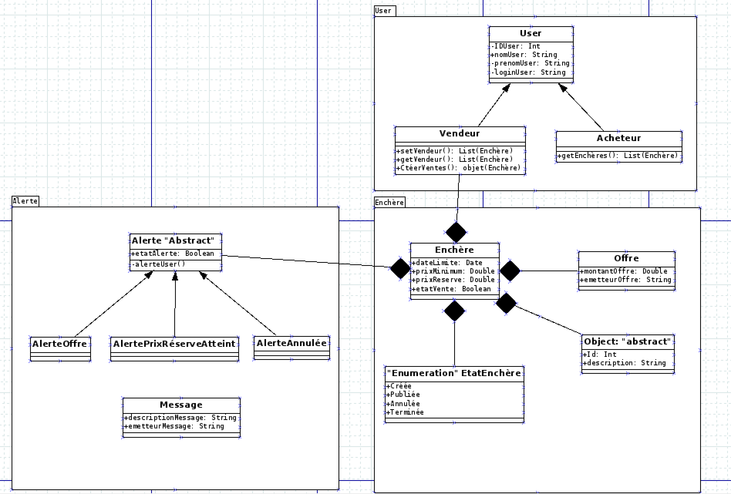
Diagramme de classes
Capture d’écran 2014-03-25 à 09.16.08

